Slide 1

ПРЕЗЕНТАЦИЯ ОБРАЗОВАТЕЛЬНО-ПРОСВЕТИТЕЛЬСКО-НАУЧНОЙ-ХУДОЖЕСТВЕННОЙ
ДЕЯТЕЛЬНОСТИ ГРЕЧЕСКОГО КУЛЬТУРНОГО ЦЕНТРА - ГКЦ

Slide 2
ЯЗЫКОВОЙ ПРОЕКТ
Преподавание греческого языка остается приоритетным направлением в деятельности Греческого культурного центра.
30 языковых групп
11 площадках-очагах распространения греческого языка и культуры
Наши площадки:
Библиотека №174 им. Данте-Алигьери, м. Университет, ул. Строителей, д.8 к.2
Российский Государственный Социальный Университет (РГСУ), м.Ботанический сад, ул. Вильгельма Пика, д. 4, стр.1
Институт Международных Транспортных Коммуникаций (ИМТК), м.Марьина роща/Савеловская, ул. Новосущевская, д. 26А
Храм Св.Петра и Павла, м.Красные Ворота/Комсомольская
Международный фонд славянской письменности и культуры, м. Новокузнецкая, Черниговский пер.,9/13, стр.2
Гимназия «Эллада» м. Каширская, ул. Кошкина д. 6
Центр Социальной Поддержки «Мещанский»
Храм Ризоположения Пресвятой Богородицы, ул. Докукина, 15
Центральная Детская Библиотека № 46 (79) им. И.З. Сурикова м.Войковская, ул. Коптевская 26, к. 6
Библиотека №16 им. А.Грина, м. Римская/Площадь Ильича
Российская Государственная Детская библиотека м. Октябрьская, Калужская пл. 1

Slide 3
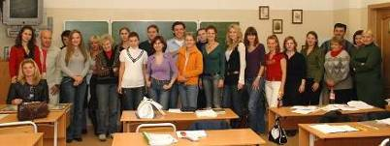
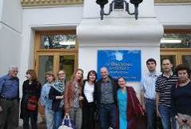
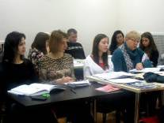
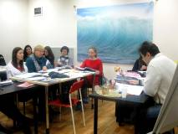
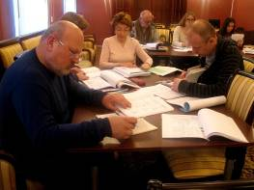
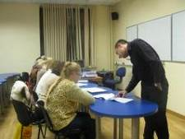
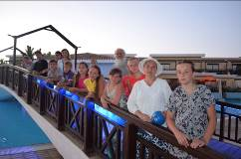

Slide 4
ЗАНЯТИЯ ПО ВОКАЛУ / ХОР ГКЦ - ЗАНЯТИЯ ГРЕЧЕСКИМИ ТАНЦАМИ – ТЕАТРАЛЬНЫЕ МАСТЕРСКИЕ
ТАНЦЕВАЛЬНЫЙ КОЛЛЕКТИВ
Основан 12 марта 2006 г. Танцевальному коллективу ГКЦ исполнилось 11 лет. В настоящее время число посещающих занятия по греческим танцам составляет более 70 человек, в репертуаре ансамбля около 100 национальных греческих танцев.
ВОКАЛЬНЫЙ КОЛЛЕКТИВ
Вокальному коллективу ГКЦ исполнилось 8 лет.
Танцевальный коллектив и Хор ГКЦ успешно выступают на различных мероприятиях, творческих вечерах, конкурсах и презентациях.

Slide 5
Несколько основных выступлений Танцевального и Вокального коллективов ГКЦ
Участие на IV Международном фестивале декоративного искусства «Незабытые традиции – 2011» в программе «Венок Эллады», Галерея Беляево, 5 января 2012 г.
Праздничный концерт «Сегодня веселимся по-гречески», Московский дом национальностей, 27 января 2012 г.
Участие в концерте знаменитого Национального академического оркестра народных инструментов России им. Н.П. Осипова "Мелодии друзей. Греция, Кипр, Италия", Концертный зал имени П.И. Чайковского, 9 февраля 2012 г.
Празднование Дня Независимости Греции, Российская государственная детская библиотека, 17 марта 2012 г. и Московский Дом кино, 25 марта 2012 г.
Мастер класс по греческим танцам под руководством преподавателя Татьяны Черной в рамках недели Греческого кино в Москве, кинотеатр «Звезда», 30 марта 2012 г.
Участие на открытии Первой и Второй Недели греческого кино, кинотеатр «Художественный», 26 марта 2012г. и 29 марта 2013г. соответственно.
Участие в закрытии Недели греческого кино в концертной программе «Музыкальное путешествие по греческому миру», кинотеатр «Художественный», 31 марта 2012 г.
Участие в IX Всебелорусском фестивале национальных культур, проходившем с 1 по 3 июня в г. Гродно Республики Беларусь
Выступление и Мастер класс по греческим танцам под руководством преподавателя Татьяны Черной в рамках Семейной Интерактивной Развлекательной Программы «Город увлеченных», «Крокус Экспо», 3 и 4 ноября 2012 г.
Регулярное участие на концертах и торжествах, посвященных Греческим Национальным Праздникам - «Дню Охи» (28 октября) и Дню Национального Возрождения, Дню Независимости (25 марта).

Slide 6
Участие в «Пасхальном фестивале» весной 2014 года на Арбате.
Участие в фестивале «Менелаидиа» в Греции
Мастер-классы и выступления на Неделе греческой культуры 19-25.03.2015
Постановка греческой свадьбы в библиотеке им.Некрасова (03.04.2015);
Участие Танцевального Коллектива ГКЦ на торжествах, посвященных 70-ю победы в г. Ульяновск 9-10 мая 2015.
Участие на презентации Греции в Центре Социального Развития «Мещанское» (3 октября 2015г.).
Участие Танцевального коллектива ГКЦ в торжествах 20-летия Фонда Единства православных Народов 27 октября 2015г.
Участие Танцевального и Вокального Коллективов ГКЦ в Центре социальной поддержки семьи и детей «Измайлово» (18 декабря2015г.)
Участие в мероприятиях Центра «Останкинский» 2016г.
Участие на мероприятиях Фонда Славянской письменности и культуры-2016г.
Участие в Доме Космонавтов на первом международном фестивале искусств «Рождественский сочельник в Звездном» (6 января 2016г.)
Участие в 4-м Молодежном гастрономическом фестивале «Возрождаем традиции. Рождество» (15 января 2016г.)

Slide 7
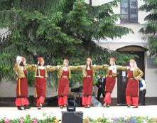
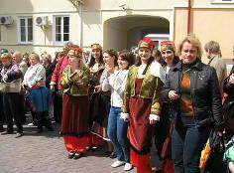
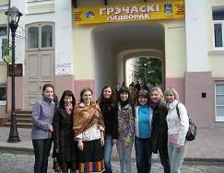
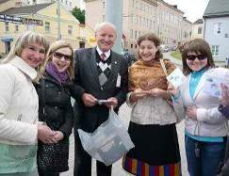

Slide 8
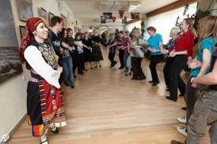
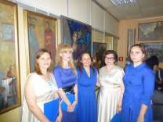
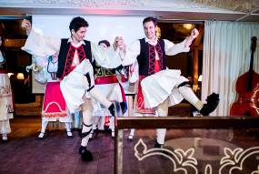
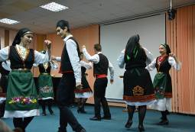

Slide 9
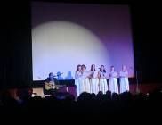
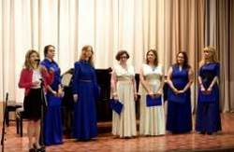
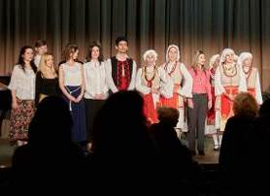
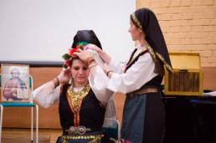

Slide 10
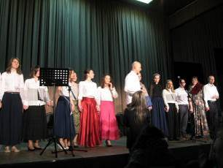
ТЕАТРАЛЬНЫЕ МАСТЕРСКИЕ
Первая Театральная Мастерская ГКЦ под руководством греческого актера, режиссера и продюсера Йоргоса Панагопулоса [выпускника ГИТТИСа (мастерская Анатолия Эфроса и Анатолия Васильева) и ВГИКа (мастерская Марлена Хуциева)] начала работать в сентябре 2012 года, а с 2015 года начала работать вторая наша Театральная мастерская под руководством режиссера. Художественного руководителя театра «Студия-69» Георгия Владимировича Червинского [Окончил режиссерское отделение ЛГИК им. Н.К. Крупской в 1974 г. Закончил Высшие режиссерские курсы (Руководитель Кацман А.И.)]/
В репертуар наших Театральных Мастерских входят произведения античных классиков, великих драматических трагиков, поэзия греческого мира от античности по современность, произведения ведущих поэтов-драматургов 20-го столетия, лауреатов нобелевской и ленинской премий.

Slide 11
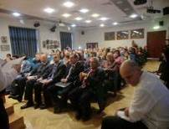
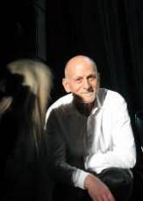
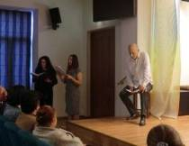
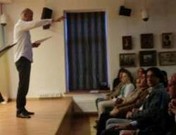

Slide 12
ЦИКЛЫ ЛЕКЦИЙ - ЛЕКТОРИИ
Регулярные лектории на различные тематики , связанные с историей, литературой, культурой Греции
«ИСТОРИЯ ДРЕВНЕЙ ГРЕЦИИ»
«ИСТОРИЯ ЭЛЛИНИЗМА В ПРИЧЕРНОМОРЬЕ. БОСПОРСКОЕ ЦАРСТВО»
«ИСТОРИЯ ВИЗАНТИИ»
«НОВАЯ-НОВЕЙШАЯ ИСТОРИЯ ГРЕЦИИ»
«ИСТОРИЯ ГРЕЧЕСКОЙ ЛИТЕРАТУРЫ»
«ГРЕЧЕСКАЯ АРХЕОЛОГИЯ»
«ИСТОРИЯ ГРЕЧЕСКОЙ ЦЕРКВИ»
« ГРЕЧЕСКИЕ ПРОСВЕТИТЕЛИ. ВЕЛИКИЕ МЫСЛИТЕЛИ СВОЕГО НАРОДА»
«ИСТОРИЯ ИСКУССТВА ВИЗАНТИЙСКОГО ПЕРИОДА»

Slide 13
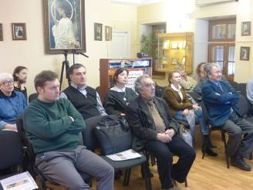
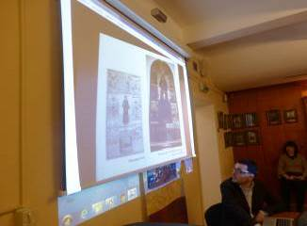
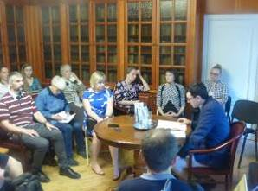
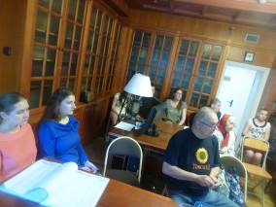
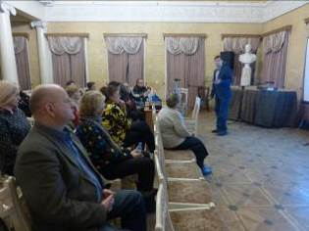
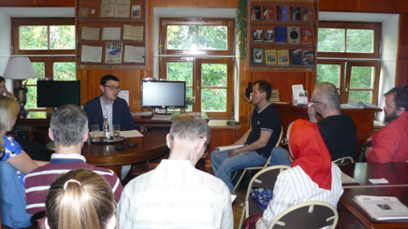

Slide 14
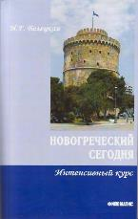
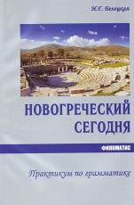
ИЗДАТЕЛЬСКАЯ ДЕЯТЕЛЬНОСТЬ
Издательская деятельность Центра
а/ Учебные пособия:
Учебник преподавателя греческого языка Белецкой И.Г. на курсах Греческого Культурного Центра «Новогреческий сегодня» - интенсивный курс (Декабрь, 2007 г.) и приложения к нему "Новогреческий сегодня. Практикум по грамматике" (2010 г.)

Slide 15
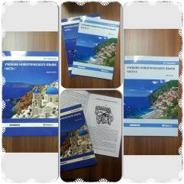
Мы по-прежнему продвигаем УНИКАЛЬНЫЕ обучающие детские пособия для детей 4-8 классов «Учебник Новогреческого языка часть 1 уровни Α0-Α1» «Учебник Новогреческого языка, часть 2 уровень A1» под авторством ведущего лингвиста-эллиниста Ирины Георгиевны Белецкой. Многие из Вас уже знакомы с ее учебником и практикумом по Новогреческому языку для взрослых «Новогреческий сегодня – Интенсивный курс», по которым наши студенты с успехом проходят 3-х годичный курс греческого языка на наших курсах.
На сегодняшний день существует крайне мало обучающих материалов по греческому языку для детей младших и средних классов, особенно с русскоязычными комментариями. Ирина Георгиевна постаралась в доступной форме преподнести тот грамматический и лексический материал, который необходимо знать детям, изучающим или желающим изучать греческий язык. Данные пособия предоставляют широкие возможности при подготовке к школе и совершенствовании языка для детей, которые уже учатся или собираются учиться в школах Греции.
Мы с радостью и гордостью представляем данные пособия, поскольку знаем их неоценимый вклад в образовательной сфере.

Slide 16
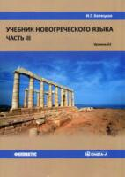
Мы рады сообщить вам о выходе новой книги - продолжения (3-й части) курса "Учебник новогреческого языка" ведущего эллиниста современности Ирины Георгиевны Белецкой.
«Учебник новогреческого языка (часть 1, 2, 3)» - серия учебников нового учебно-методического курса, предназначенного для русскоговорящих школьников, изучающих греческий язык как иностранный в школах или на курсах под руководством преподавателя. Несмотря на то, что учебник адресован детям и подросткам, его потенциальная целевая аудитория выходит за пределы указанной возрастной группы. Данный учебник успешно прошел апробацию, в частности, на курсах ГКЦ и доказал свою эффективность в работе со взрослыми слушателями.

Slide 17


б/ Научно-историческая литература:
Монография Янниса Николопулоса «Греки и Россия (XVIII –XX вв.)» (Январь, 2007)
Издание материалов Круглого стола с участием ведущих неоэллинистов «Россия и Греция: история и современность» (Май, 2008)

Slide 18


Общие страницы российской и греческой истории. Сборник статей. Серия «Историческая книга». Основу сборника составляют доклады российских и греческих историков и филологов-неоэллинистов, которые были представлены на научных конференциях, проводившихся под эгидой греческого культурного центра в 2007-2010 гг.: «Наваринское сражение: 180 лет морской битве» (2007), «историческое наследие в культуре современной Греции» (2008) и «Россия и Греция: общие страницы истории» (2010).
Монография к.и.н. Ю.Д. Квашнина «Греция в международных отношениях 1936-1941 гг.». Книга посвящена исследованию места и роли Греции в системе международных отношений накануне и в начальный период Второй мировой войны. В монографии, написанной на основе широкого круга опубликованных источников и ранее не изучавшихся архивных материалов, рассматриваются такие вопросы как политика лавирования Греции в период диктатуры И. Метаксаса, взаимоотношения со странами Балканской Антанты, проблемы советско-греческих отношений, причины поражения британско-греческих войск в апреле–мае 1941 г., подготовка британских экспедиционных войск к сражению за Крит, историческое значение участия Греции во Второй мировой войне.

Slide 19

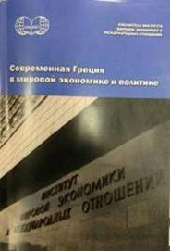
Греки Балаклавы и Севастополя. Москва, изд-во «Индрик», 2013г.
Участие директора ГКЦ Теодоры Янници с докладом на тему «Эллинизм и филэллинизм в России: прошлое, настоящее и будущее» в научной конференции «Современная Греция в мировой экономике и политике», проведенной Институтом Мировой Экономики и Международных Отношений (ИМЭМО) Российской Академии Наук (РАН), (Москва, 04 октября 2013г.).

Slide 20
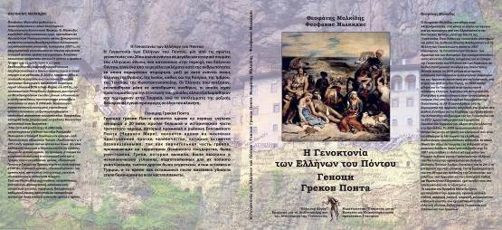
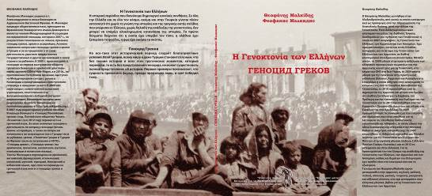
«Геноцид Греков Понта» – автор Феофанис Малкидис, предисловие Теодора Янници 2015г., Издательство «Эвксиниос логос»
«Геноцид Греков (Фракия - Малая Азия- Понт)» – автор Феофанис Малкидис, предисловие Теодора Янници

Slide 21

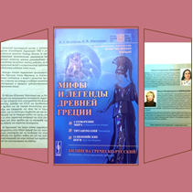
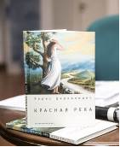
в/ Художественная литература:
Издание художественного романа современного греческого писателя Мениса Кумандареаса «Футболка с номером девять» в переводе Т.В. Кокуриной
«Мифы и легенды Древней Греции» на двух языках – новый издательский проект ГКЦ
Переиздание исторического романа «Красная река» автор Харис Циркинидис-октябрь 2015 г.

Slide 22

г/ Мемуаристика:
Издание воспоминаний великого эллиниста 20-го века, филолога-переводчика произведений греческих авторов Кокуриной Татьяны Васильевны под названием «Неинтересных людей в мире нет» (Май 2009 г.)

Slide 23

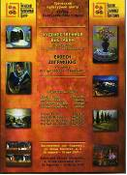
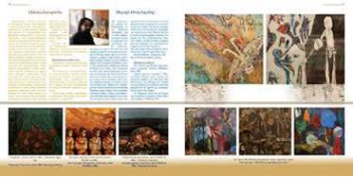


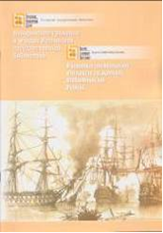
д/ Художественные Альбомы, Каталоги:
Каталоги к художественным выставкам «Прекрасное не требует доказательств», «Греция глазами российских художников», «Знакомьтесь: Московские греческие художники», «Вдохновение Эллады», книги к выставке-конференции.
Издание книги-альбома Греческого культурного центра «Наваринское сражение в Фондах Российской государственной библиотеки», Москва 2007 год

Slide 24

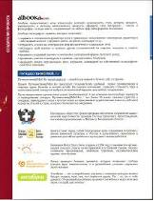
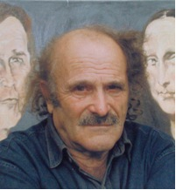
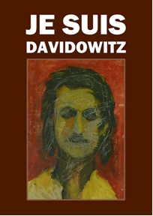
е/ Путеводители - разное:
Печатный экземпляр первого «Живого электронного путеводителя по Греции (октябрь 2012 г.). Проект стартовал на интернет-портале mail.ru и проводится совместно с издательским домом Альбука, при поддержке Греческого культурного центра, Московского общества греков, компании RENTI TOURS, Центра кинесиологии. Директор проекта – Лаптева Ольга.
Сборник лучших афоризмов Аркадия Давидовича «Je suis Davidowitz» 2015, Фонд Хованского, Греческий Культурный центр является официальным партнером данного издания и отвечает за его греческий компонент..

Slide 25
Научные конференции и круглые столы:
а/ Научные конференции и круглые столы, организатором которых выступил Греческий Культурный Центр:
Круглый стол историков-эллинистов «Россия и Греция: история и современность», приуроченный ко Дню Независимости Греции, (март 2006г.)
Конференция «Казандзакис и Россия» (апрель 2007г.)
Научная конференция «Наваринское сражение: 180 лет морской битве»(23 октября 2007 г. )
Конференция «Историческое наследие в культуре современной Греции» (октябрь 2008г.).
Конференция-круглый стол на тему «Россия-Греция: общие страницы истории» (23 ноября 2010 г.)
Международная научная конференция на тему: «Греки Балаклавы и Севастополя» (13-14 ноября 2012 г)
Научный круглый стол на тему «Архипелагская экспедиция России 1769-1774гг.» (5 марта 2013 г. )
Научная Конференция «1000 ЛЕТ ВМЕСТЕ» (19-20 сентября 2016 г.)
Круглый Стол по Архитектуре «РОССИЯ-ГРЕЦИЯ: СИНЕРГИЯ КУЛЬТУРНОГО СОЗИДАНИЯ» ( 8 ноября 2016г.)
Международная научная конференция «История Греции в МГУ имени М.В. Ломоносова: от античности до наших дней», приуроченная к Перекрестному году России и Греции и включённая в официальную программу Перекрестного Года (18 ноября 2016г.)

Slide 26
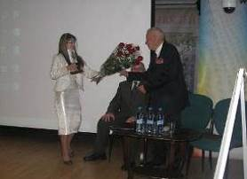
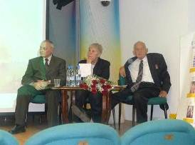
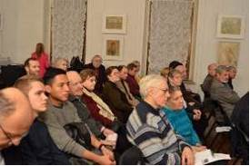
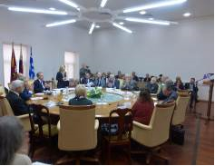
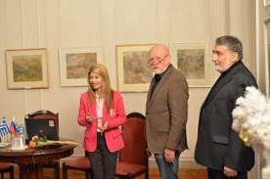


Slide 27
3б/ Научные конференции и круглые столы, участником /или приглашённым которых выступил греческий культурный центр:
Участие директора ГКЦ Теодоры Янници в Международной научно-практической конференции «Исмаил Гаспринский* и современный культурный диалог», основанной Академией труда и социальных отношений при содействии Фонда «Русский мир». (8-11 июня 2014 г.)
Участие директора ГКЦ Теодоры Янници на заседании Мессинийской Амфиктионии на тему продвижения кандидатуры города Каламаты на присвоение статуса «Культурной Столицы Европы в 2021г.» (26 июля 2014г. )
Участие директора ГКЦ Теодоры Янници в качестве члена Месиннийской Европейской Ассоциации в заседании Мессинийской Амфиктионии (Союз Мессинийцев Зарубежья) (25 июля 2015г.)
Круглый стол «Россия и Греция: перспективы гуманитарного сотрудничества», организованный Постоянным Представительством Республики Крым при Президенте РФ и АКДС «ФИЛИА» - Обществом Дружбы Россия-Греция-Кипр( 27 марта 2015г.)
Участие в работе V Международного культурного форума «Креативный регион – сильная страна» (11-12 сентября 2015г. )
Участие директора ГКЦ Теодоры Янници в специально посвященном 90-летию Григория Львовича Арша круглом столе, прошедшем в Институте Славяноведения Российской Академии Наук – РАН (8 декабря 2015г.)
Конференция на тему: «Евразийский совет мира: межнациональное сотрудничество и межрелигиозный диалог во имя устойчивого развития»(9 апреля 2016 г.)
Участие директора ГКЦ –Теодоры Янници во Втором Международном Экономическом Форуме в Ялте.(14 апреля 2016г.)
Конференция «Пасха Славянского мира. В поисках единства» (4 мая 2016г.)

Slide 28









Slide 29






ПРОВЕДЕНИЕ МЕРОПРИЯТИЙ, ПРИУРОЧЕННЫХ ПАМЯТНЫМ ДАТАМ ГРЕЧЕСКОЙ ИСТОРИИ,
НАЦИОНАЛЬНЫМ ПРАЗДНИКАМ и т.п.

Slide 30






КОНЦЕРТЫ, ВЫСТАВКИ, ФЕСТИВАЛИ, НАУЧНЫЕ КОНФЕРЕНЦИИ, КРУГЛЫЕ СТОЛЫ, КОНКУРСЫ

Slide 31







Slide 32




Slide 33






Slide 34





Slide 35
ТЕАТРАЛЬНЫЕ ПРОЕКТЫ
1/ Постановка трагедии Софокла АНТИГОНА
Да, то, о чем мы мечтали несколько лет, совсем недавно воплотилось в жизни. Совместный проект Греческого культурного центра и московского Театра «Луны» - постановка спектакля АНТИГОНА в постановке известного российского драматурга и режиссера Александра Смольякова. Греческая трагедия АНТИГОНА Софокла – одно из самых красивых и мощных литературных произведений мирового культурного наследия, символ твердости духа, последовательности чувству долга, верности идеалам гуманизма, всеобъемлющей любви и доброты, настоящей добродетели. Премьера спектакля состоялась 21, 22 и 23 февраля 2014 года.
Главные роли исполняют греческие актеры – заслуженный артист России, актер театра и кино Эвклид Кюрдзидис (Креонт) и Теодора Янници (Антигона). Музыка написанная греческим композитором Никосом Ксантулисом. Спектакль открывал Фестиваль «2014-год культуры», прошедший в апреле этого года в городе Ульяновск и организованный Администрацией Ульяновской области и Представительством ЕС в Москве. В прошедшей в мае 2014г. в Светлановском зале Московского международного дома музыки церемонии закрытия XI Фестиваля-Конкурса Национальных Театров «МОСКВА-ГОРОД МИРА», участники спектакля были награждены дипломами лауреата, а именно: Московский «Театр Луны» за постановку спектакля, художник Константин Розанов за сценическое оформление спектакля, и актриса Теодора Янници за создание образа АНТИГОНЫ в спектакле по трагедии Софокла «АНТИГОНА».

Slide 36


В сентябре 2014 года Теодора Янници была удостоена театрального приза Московского «Театра Луны» РОМАШКА за лучшую женскую роль прошедшего театрального сезона – роль АНТИГОНЫ. Приз присуждается по результату зрительских симпатий.
Спектакль с большим успехом гастролировал летом 2014 года в Греции, а в июне 2015 года участвовал на 17-ом Международном Фестивале античного театра «Боспорские Агоны» в Керчи (Крым). Исполнитель главной роли, наш протагонист, заслуженный артист России Эвклид Кюрдзидис, был удостоен Приза за главную мужскую роль, за исполнение роли «Креонта, царя фиванского».
А в марте 2015 года директор Греческого культурного центра Теодора Янници была награждена греческим фондом «ЭКСАЛИПТРОН» за вклад в распространение греческой культуры.

Slide 37



Slide 38
2/ Постановка трагедии Еврипида «ТРОЯНКИ».
Еще один проект, о котором давно мечтали и так долго и трепетно к нему шли, воплощается в жизни. 15 и 17 марта 2017г. на сцене «Государственного академического музыкального театра Республики Крым» состолись премьерные спектакли сильнейшей, непревзойдённой по своей мощи антивоенной пьесы всех эпох, пьесы Еврипида «ТРОЯНКИ».
Прикладывая на протяжении последних двух (2) лет интенсивные и последовательные усилия в целях реализации проекта классической постановки трагедии Еврипида «ТРОЯНКИ», мы не можем не радоваться и не гордиться тем, что пьеса с наимощнейшим антивоенным посылом ставится, с привлечением греческой команды, на Таврической земле, заселявшей нашими предками еще в 7 веке до н.э. Это восстановление исторической истины и справедливости.
Искренне убеждены, что нам сильно повезло. Проект пользуется официальной поддержкой Правительства Крыма, а к нему удалось привлечь со своей командой ведущего греческого режиссера, настоящего мэтра жанра, Ангелоса Сидератоса, приверженца классической трактовки, что так не хватает сегодня, что столь актуально и продиктовано в наше время необходимостью сохранения исторической преемственности, аутентичности, традиции, правды. Музыка – Никос Ксантулис.

Slide 39

В качестве зрителя на премьере 17 марта 2017г. и наш добрый друг, вице-премьер Крыма, председатель Ассоциация культурного и делового сотрудничества и дружбы с народами Греции и Кипра «Филия» Георгий Львович Мурадов, не скрывающий свое потрясение от режиссерского подхода, от параллелей с современным миром, с сегодняшним днем, от перевоплощения исполнителей, от эмоциональной мощи, переполнившей его, как и весь зрительский зал, среди которых множество и наших соотечественников, представителей греческой диаспоры со всех регионов Таврического полуострова.

Slide 40


Slide 41




ПРОЕКТНАЯ ДЕЯТЕЛЬНОСТЬ
ГРЕЧЕСКИЙ РАЗГОВОРНЫЙ КЛУБ «Общаться по-гречески-только по-гречески» - «ΕΠΙΚΟΙΝΩΝΟΥΜΕ ΕΛΛΗΝΙΚΑ – ΜΟΝΟ ΕΛΛΗΝΙΚΑ»

Slide 42


Мастер класс по греческому народному танцу

Slide 43






Детские кулинарные мастер классы

Slide 44



Мастер класс изготовления куклы в национальном костюме

Slide 45






Летние образовательные программы от Греческого Культурного Центра:

